Slide 1
Báo cáo
Môn học: ĐỒ ÁN CNTT
Đề Tài: Xây dựng website bán hàng thời trang
GVHD : Ths Trần Công Tú
Nhóm 50
20110503 Trần Đình Đông Khánh
20110564 Đào Ngọc Thạch

Slide 2

I
II
III
IV
Kết luận
Tổng quan về website bán giày và khảo sát
Thiết kế cơ sở dữ liệu
Xây dựng website bán giày
Cài đặt và kiểm thử

Slide 3
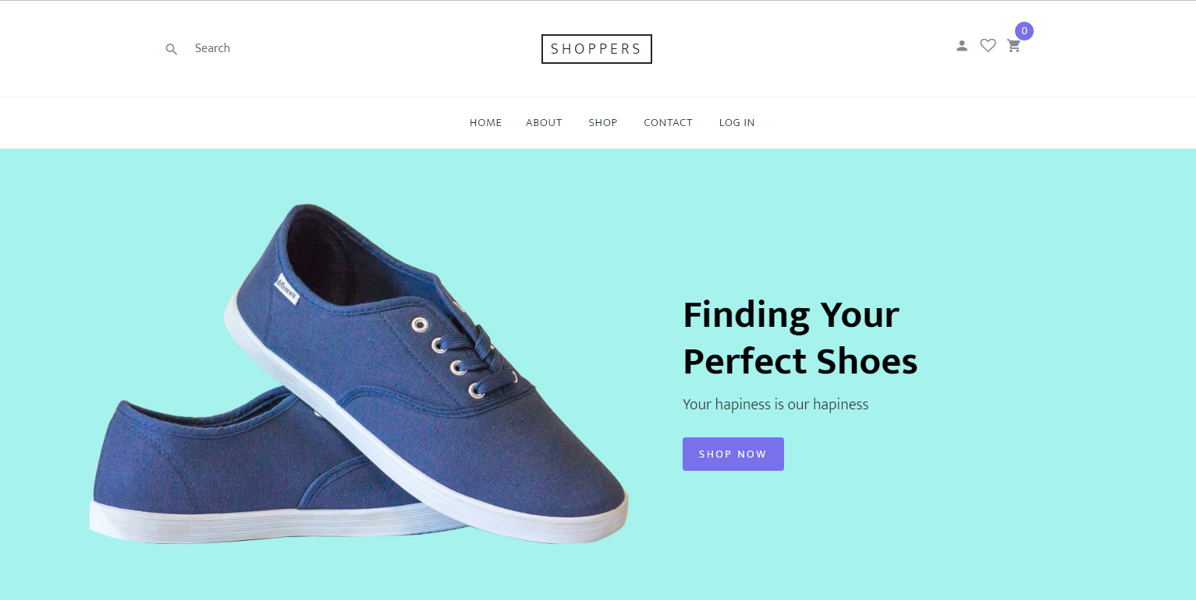
I: Tổng quan về website bán giày

Slide 4
Kinh doanh truyền thống và kinh doanh trực tuyến
Phương pháp kinh doanh truyền thống là bán hàng trực tiếp, cầu nối giữa nhà sản xuất và khách hàng,
Phương pháp bán hàng trực tuyến là bán hàng, giao dịch những dịch vụ qua môi trường internet.
Kết hợp giữa bán hàng truyền thống và trực tuyến cho khách hàng trải nghiệm liền mạch và đạt được doanh thu tốt hơn.
→ Bán giày cũng cần đầu tư 1 trang web để cải thiện dịch vụ và doanh thu của mình

Slide 5
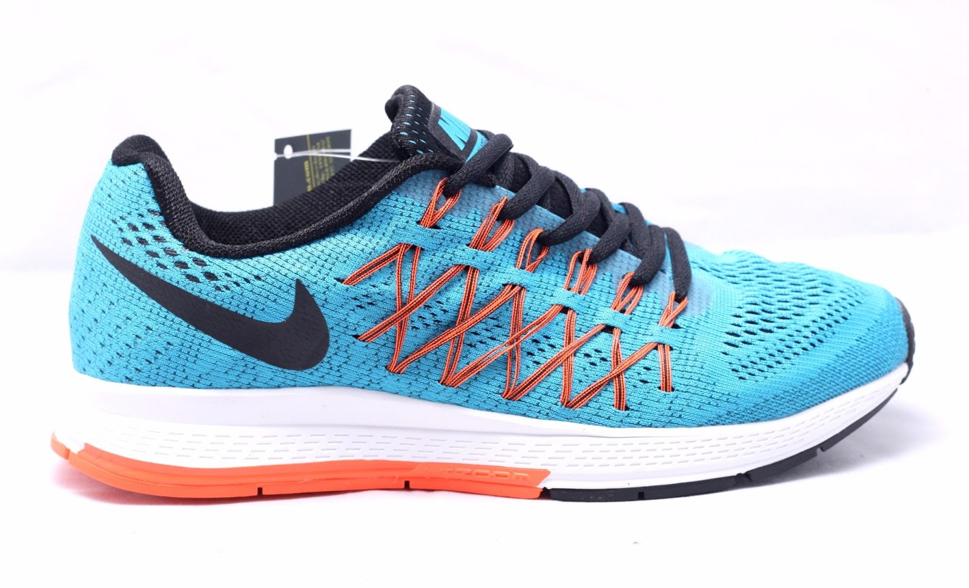
Khảo sát chức năng 1 số website bán giày
Nike Shoes & Sneakers
Adidas Giày | Adidas Official Shop
Myshoes.vn Giày chính hãng

Slide 6
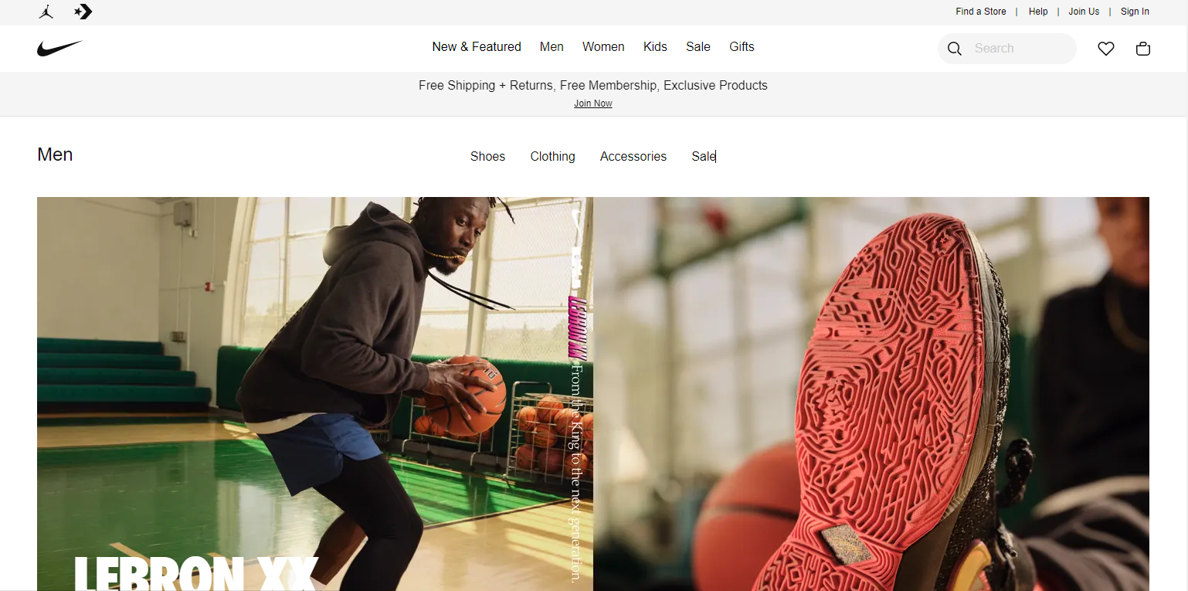
Nike Shoes & Sneakers.
https://www.nike.com/w/shoes-y7ok

Slide 7
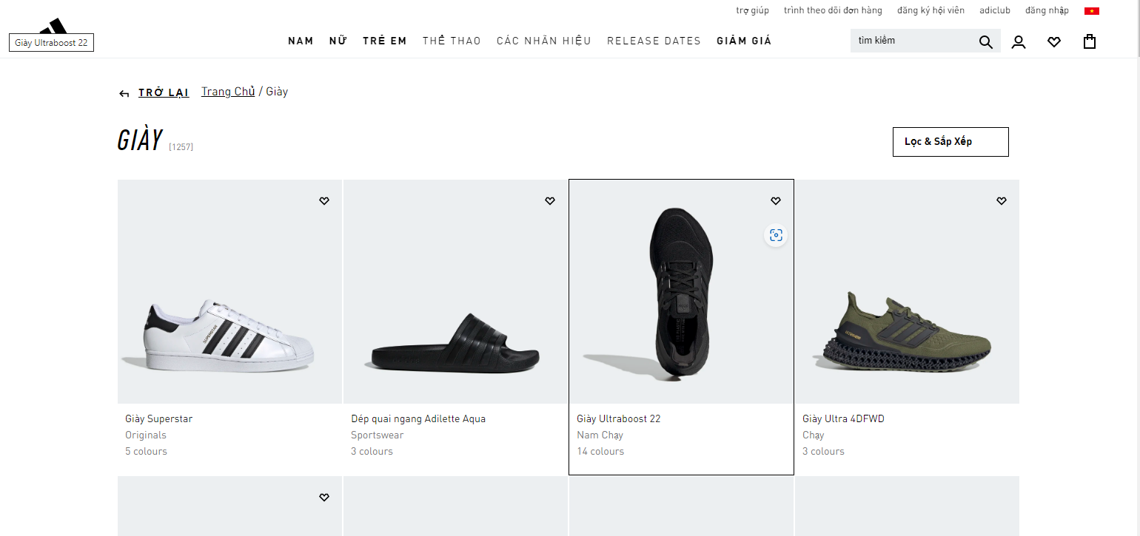
Adidas Giày | Adidas Official Shop
https://www.nike.com/w/shoes-y7ok

Slide 8
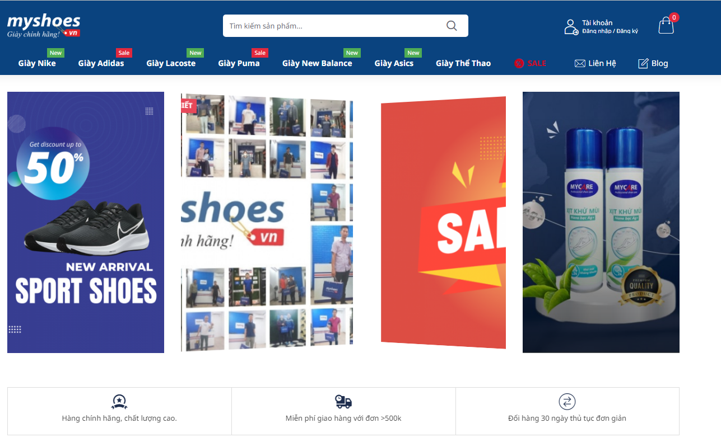
Myshoes.vn - Giày Chính Hãng
https://myshoes.vn/

Slide 9

Kết luận: Các website bán giày có bố cục khác nhau nhưng cũng đều có các chức năng tương tự nhau
STT | Trang | Mô tả
1 | Trang chủ | Gồm có menu banner phân theo giới tính, đồ cho trẻ em, sản phẩm giảm giá, các sản phẩm của shop mô tả và giá.
2 | Đăng nhập, đăng ký tài khoản | Khách hàng điền thông tin tài khoản của mình và đăng nhập chính xác.
3 | Giỏ hàng | Hiện số lượng sản phẩm đã bỏ vào, tính tiền đơn giá và tổng của giỏ hàng
4 | Sản phẩm yêu thích | Lưu các sản phẩm yêu thích của khách hàng
5 | Trang liên hệ/ trợ giúp | Tiếp nhận yêu cầu của khách hàng và trợ giúp
6 | Thanh toán và giao hàng | Điền thông tin cần giao hàng và thanh toán bằng thẻ hoặc bằng tiền mặt
7 | Tìm kiếm | Tìm theo loại, giá, giới tính, size, màu sắc,...
8 | Trang quản trị cho admin | Quản lý sản phẩm, tài khoản, theo dõi doanh thu , doanh số

Slide 10
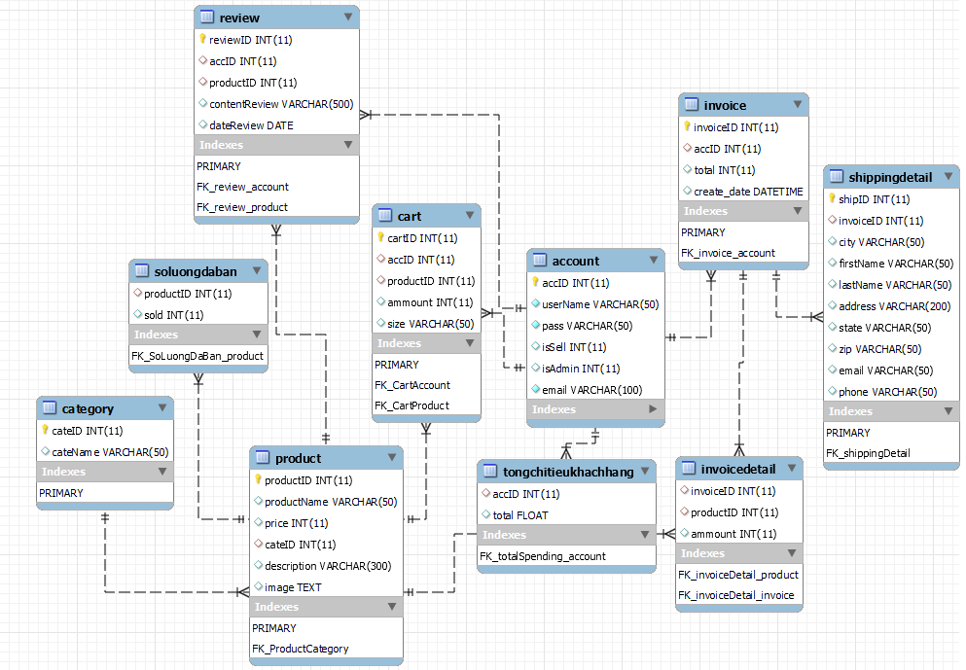
Chương II: Thiết kế cơ sở dữ liệu
Qua khảo sát thực tế các website bán giày, cơ sở dữ liệu được thiết kế với các bảng như sau:

Slide 11
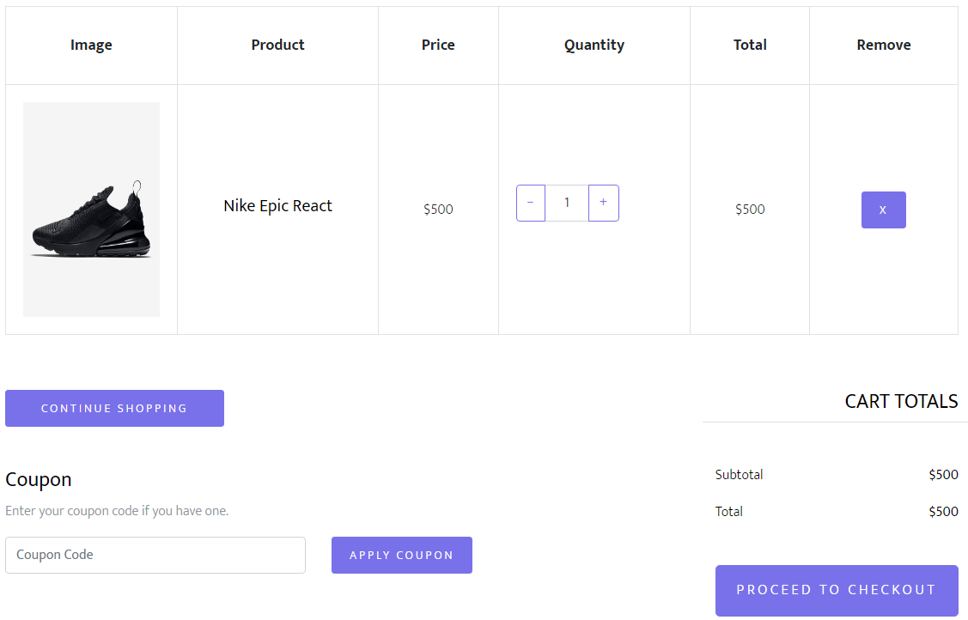
Cart (giỏ hàng)
Mỗi khách hàng sẽ có giỏ hàng riêng, không nhìn được của người khác.
Lưu trữ thông tin số lượng sản phẩm

Slide 12
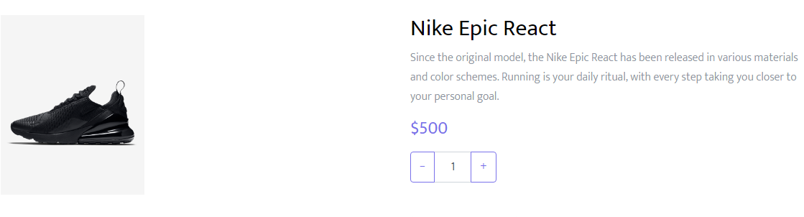
Product (sản phẩm)
Khóa chính là mã sản phẩm, khóa ngoại là cateID để phân loại sản phẩm
Lưu trữ thông tin tên, giá, mô tả, ảnh của sản phẩm.

Slide 13
Category (Loại giày)
Có khóa chính cateID được tham chiếu từ khóa ngoại bên bảng Product và thông tin khác như tên loại giày.

Slide 14
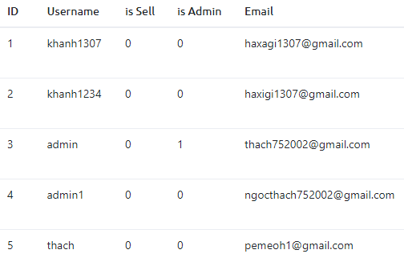
Account (Tài khoản)
Có khóa chính là accID, username và email mỗi tài khoản là độc nhất.
Có 2 thuộc tính phân biệt admin và người bán là isSell và isAdmin, người mua.

Slide 15
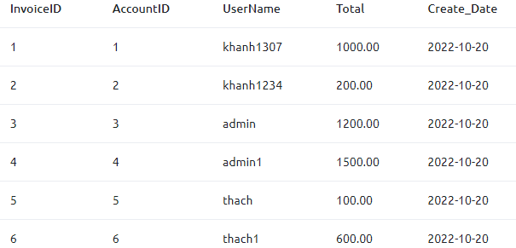
Invoice (Hóa đơn)
Có mã hóa đơn là khóa chính, khóa ngoại là accID để phân biệt hóa đơn của ai, chứa giá hóa đơn và ngày tạo.

Slide 16
InvoiceDetail (Chi tiết hóa đơn)
Có 2 khóa ngoại tham chiếu đến hóa đơn và sản phẩm, 1 hóa đơn có nhiều sản phẩm, chứa thông tin đơn giá

Slide 17
ShippingDetail (Thông tin giao hàng)
Có khóa chính là mã giao hàng, khóa ngoại tham chiếu là mã hóa đơn, chứa các thông tin để giao hàng như sdt, email, địa chỉ.

Slide 18
SoLuongDaBan (Số lượng đã bán)
Có khóa ngoại là mã sản phẩm tham chiếu đến sản phẩm và lưu thông tin số lượng sản phẩm đã bán.

Slide 19
TongChiTieuKhachHang
(Tổng chi tiêu khách hàng)
Có khóa ngoại tham chiếu đến tài khoản khách hàng, lưu thông tin tổng số tiền khách hàng đã tiêu.

Slide 20

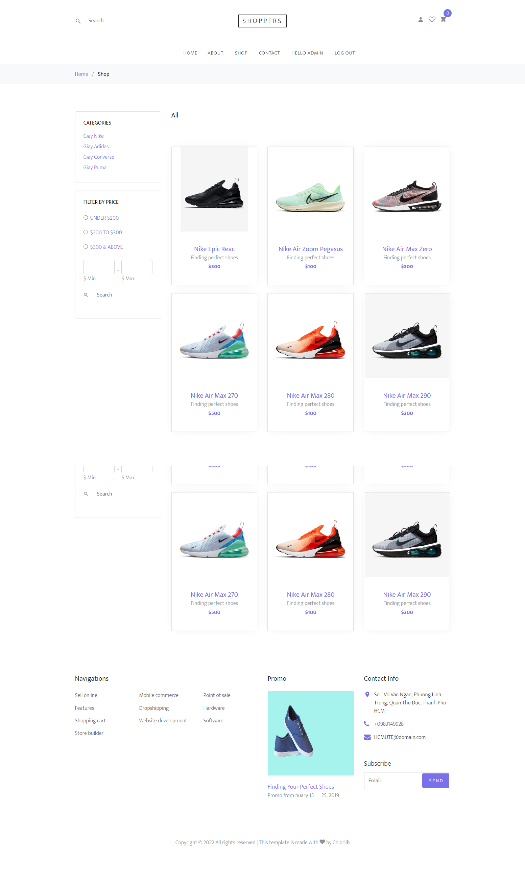
03
Chương III: Xây dựng website bán giày
Giao diện:
Trang Shop

Slide 21
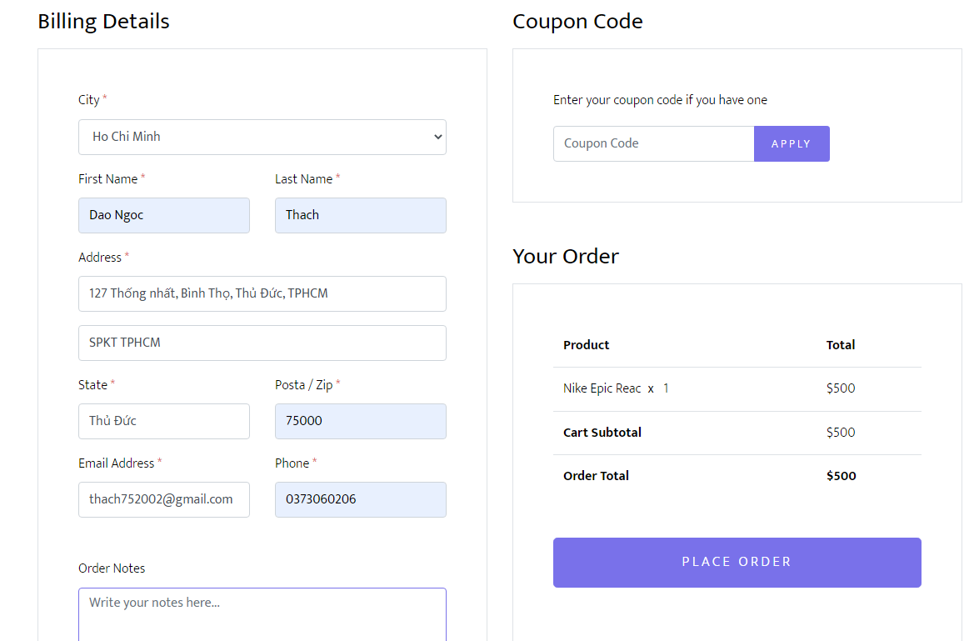
03
Trang mua hàng

Slide 22
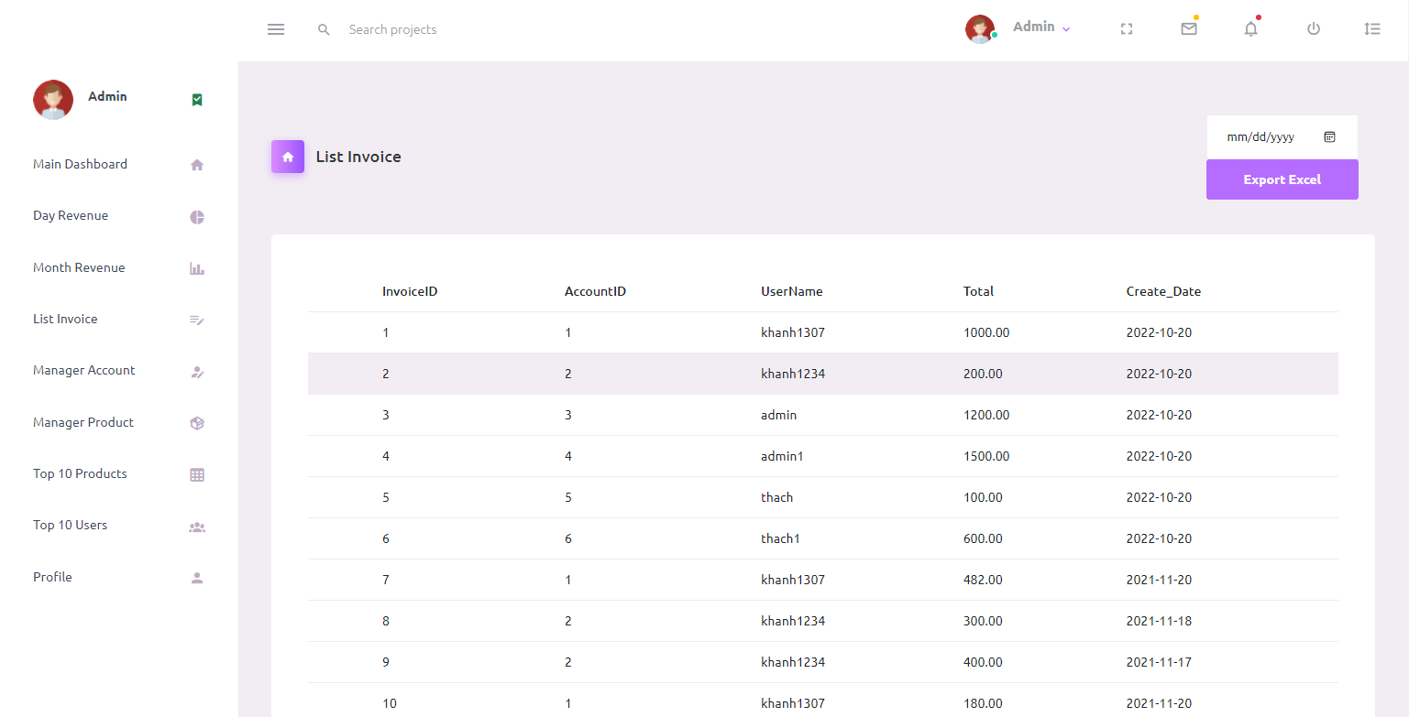
03
Trang Danh sách Hóa đơn

Slide 23
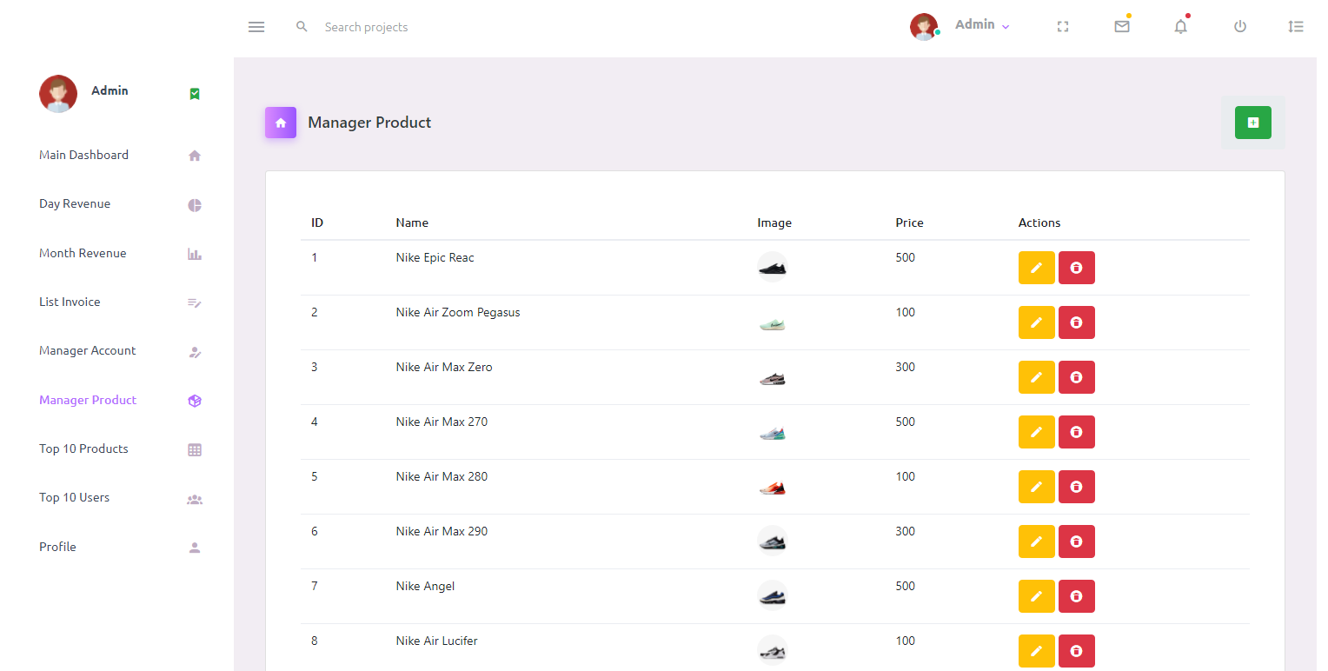
03
Trang Quản lý sản phẩm

Slide 24
03
IV. Cài đặt và kiểm thử
Môi trường cài đặt và công nghệ sử dụng:
Website được xây dựng trên nền tảng Java JSP Servlet trong môi trường phần mềm Eclipse
Viết code các chức năng của trang web bằng Java Servlet, Ajax
MySQL
Thiết kế trang web bằng ngôn ngữ HTML, CSS, Javascript, Bootstrap, jQuery
Giao tiếp với cơ sở dữ liệu bằng JDBC
Thực hiện đồ án theo mô hình MVC

Slide 25
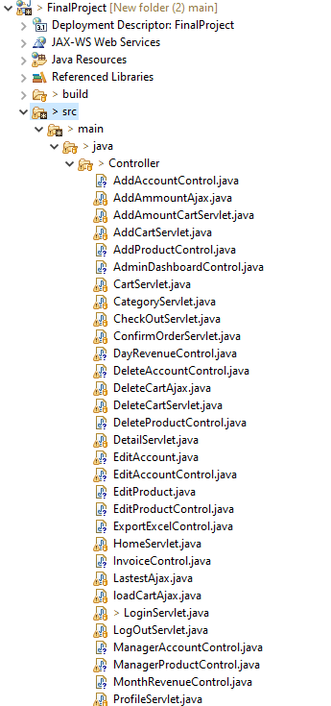
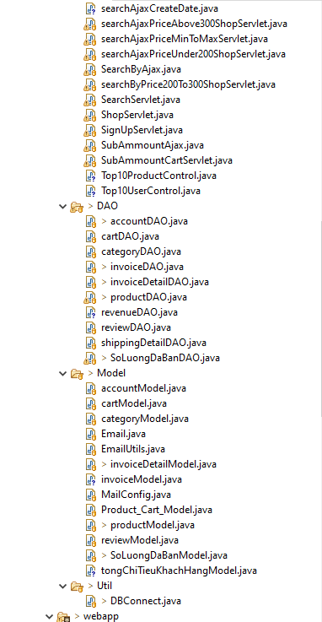
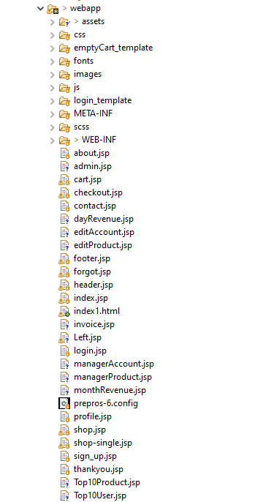
03

Slide 26
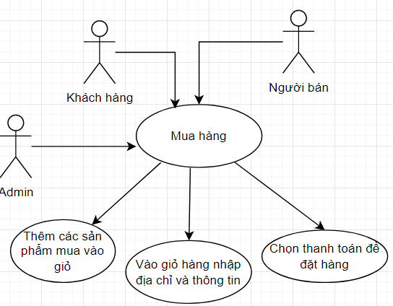
03
Kiểm thử: Một số tình huống và mô tả hoạt động của hệ thống.
Cho phép quản trị viên, người bán, khách hàng có thể tìm kiếm sản phẩm mình mua, thêm vào giỏ và tiến hành thanh toán
Tình huống đặt hàng sản phẩm

Slide 27
03
QUẢN TRỊ VIÊN, KHÁCH HÀNG NGƯỜI BÁN THỰC HIỆN | HỆ THỐNG HOẠT ĐỘNG
1. Quản trị viên, người bán, khách hàng vào trang web
2. Bấm vào nút Login
3. Đăng nhập vào với quyền là quản trị viên, người bán, khách hàng
 | 4.Hệ thống truy xuất đến trang Shop của cửa hàng
5. Sau đó tìm kiếm sản phẩm muốn mua thêm vào giỏ hàng
6. Vào giỏ hàng
 | 7.Hệ thống truy xuất đến trang Giỏ hàng
8. Chọn tiếp tục thanh toán để mua hàng
 | 8, Hệ thống chuyển đến trang thanh toán
9. Nhập thông tin và địa chỉ, các mã giảm giá nếu có và chọn thanh toán để mua hàng
 | Kết quả: Cập nhật thông tin, đơn hàng được gửi qua mail
Kiểm thử: Một số tình huống và mô tả hoạt động của hệ thống.
Cho phép quản trị viên, người bán, khách hàng có thể tìm kiếm sản phẩm mình mua, thêm vào giỏ và tiến hành thanh toán
Tình huống đặt hàng sản phẩm

Slide 28
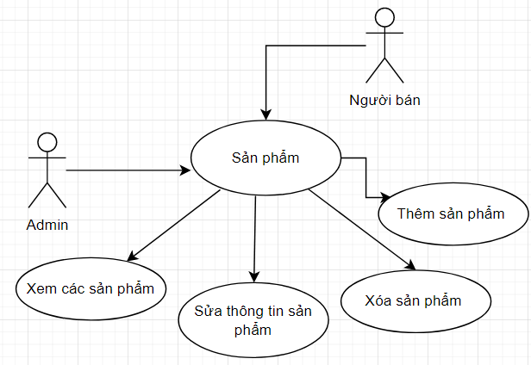
Mô tả: Cho phép người bán có thể quản lý thông tin sản phẩm, thêm, sửa, xóa sản phẩm của mình
NGƯỜI BÁN THỰC HIỆN | HỆ THỐNG HOẠT ĐỘNG
1. Người bán vào trang web
2. Bấm vào nút Login
3. Đăng nhập vào với quyền là người bán
4. Sau đó bấm vào mục Manager Product.
 | 5.Hệ thống truy xuất đến trang quản lý sản phẩm
6. Sau đó ta có thể xem, thêm, sửa, xóa các các sản phẩm mà người bán đó đăng bán.
 | Kết quả: Hệ thống cập nhật thông tin CSDL
Tình huống quản lý sản phẩm của người bán và admin

Slide 29
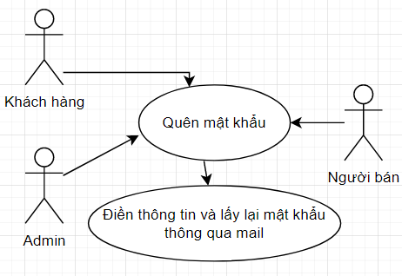
Mục đích: Đây là tình huống thông dụng của 1 website cần hoạt động chính xác để khách hàng tiện giao dịch.
QUẢN TRỊ VIÊN, KHÁCH HÀNG NGƯỜI BÁN THỰC HIỆN | HỆ THỐNG HOẠT ĐỘNG
1. Quản trị viên, người bán, khách hàng vào trang web
2. Chọn vào mục Forgot Password
 | 3.Hệ trống truy xuất đến trang Forgot Password
4. Người dùng nhập thông tin username và email để lấy lại mật khẩu sau đó bấm nút Retrieve
 | Kết quả: Hệ thống gửi thông tin mật khẩu qua email
Tình huống quên mật khẩu

Slide 30
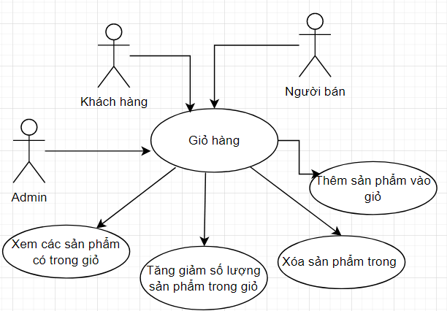
Mục đích: Đây là tình huống thông dụng của 1 website cần hoạt động chính xác để khách hàng tiện giao dịch.
QUẢN TRỊ VIÊN, KHÁCH HÀNG NGƯỜI BÁN THỰC HIỆN | HỆ THỐNG HOẠT ĐỘNG
1. Quản trị viên, người bán, khách hàng vào trang web
2. Bấm vào nút Login
3. Đăng nhập vào với quyền là quản trị viên, người bán, khách hàng
4. Sau đó bấm vào biểu tượng giỏ hàng trên thanh menu
 | 5.Hệ thống truy xuất đến trang quản lý giỏ hàng
6. Sau đó ta có thể xem, tăng, giảm số lượng sản phẩm, xóa sản phẩm khỏi giỏ hàng
 | Kết quả: Hệ thống cập nhật thông tin vào CSDL
Tình huống quên mật khẩu

Slide 31
V. Kết luận

Slide 32
Ưu điểm
Nhược điểm
Câu lệnh truy vấn CSDL còn chưa tối ưu.
Code giao diện vẫn còn rườm rà.
Chưa kiểm thử hết tất cả các trường hợp có thể xảy ra.
Chưa có chức năng thanh toán online và khách hàng đánh giá sản phẩm.
Phần mềm đơn giản, thân thiện với người sử dụng.
Trong quá trình thực hiện đề tài nhóm đã đạt được những mục tiêu sau:
Nắm được yêu cầu, phân tích, thiết kế CSDL phù hợp.
Phân quyền cho các đối tượng sử dụng CSDL.
Nắm rõ các khái niệm và kiến thức trong MySQL.
Sử dụng Java servlet tạo ứng dụng WEB

Slide 33
Hướng phát triển
Làm phần mềm trở thành một phần mềm quản lý bán giày chuyên nghiệp.
Cung cấp đầy đủ những mặt hàng hiện đang có trên thị trường với giá cả hợp lý, phải chăng.
Đi kèm với bán hàng là những dịch vụ uy tín và chất lượng nhất để phục vụ đến khách hàng.
Có các chức năng như một trang web bán hàng thật sự như thanh toán online và đánh giá cho khách hàng.

Slide 34

Thanks

